Slide 1

DX트랙
빅프로젝트 워크시트
* 본 워크시트는 빅프로젝트 과제를 도와주기 위한 워크시트이며
참고용으로 작성하고 빅프로젝트 진행 부탁 드립니다.

Slide 2

주차별 제출 자료
매주 금요일 주차별 산출물 제출
구분 | 제출 자료 | 권장진도 | 데드라인
과제 심의 | Weekly Scrum, 조별 과제 정의서, 데이터 정의서 | 1~2주차 | ~7.18
타당성 검토 | Weekly Scrum, 환경분석서, 전략 수립서 IT 인프라 구성(3종), 프로토타입 | 3-5주차 | ~8.8
품질 평가 | Weekly Scrum, PPT 최종본, 1페이지 안내 최종본 | 6-7주차 | ~8.22
과제 완료 | Weekly Scrum, 최종산출물(총 7종) | 8주차 | ~8.28

Slide 3

STEP 1.
과제 심의 산출물

Slide 4
[과제 심의] Weekly Scrum Template
Weekly Scrum Template (1주차)
분야 | 이번 주 한 일 | 차주 계획 | 이슈사항
데이터 수집 및 분석 | 관련 데이터 찾기(공공기관) 데이터 분석 방향성 토의 | 분석 방향성 설립 및 상관관계 검증 사용알고리즘 채택 및 모델링 진행 | 데이터를 추가로 찾아야 하는데 없어서 데이터 제작 고민중
제안전략 수립
시각화, 인프라
제안서 작성/ PPT 디자인
기타

Slide 5
[과제 심의] Weekly Scrum Template
Weekly Scrum Template (2주차)
분야 | 이번 주 한 일 | 차주 계획 | 이슈사항
데이터 수집 및 분석 | 관련 데이터 찾기(공공기관) 데이터 분석 방향성 토의 | 분석 방향성 설립 및 상관관계 검증 사용알고리즘 채택 및 모델링 진행 | 데이터를 추가로 찾아야 하는데 없어서 데이터 제작 고민중
제안전략 수립
시각화, 인프라
제안서 작성/ PPT 디자인
기타
예시

Slide 6
[과제 심의] 조별 과제 정의서
조별 과제 정의서
반/조 | 수도권 5반 13조 | 선정 BM
조원 성명(조장을 맨 앞에)
과제명
주요 서비스 내용 (주요 기능, 기술 포함)
목표 고객(B2B.B2G 대상) |  |  | 제안사
과제 선정 배경
활용 데이터
기대 효과

Slide 7
[과제 심의] 조별 과제 정의서
조별 과제 정의서
조원별 R&R | 조원명 | 데이터분석 | 인프라 | PPT | 발표
주차별 세부 일정 | 주차 | 주요 수행 과업 | 일정(기한) | 주요활동 | 비고
 | 1주차
 | 2주차
 | 3주차
 | 4주차
 | 5주차
 | 6주차
 | 7주차
 | 8주차

Slide 8
[과제심의] 데이터 정의서
데이터 정의서
데이터 확보 방법
데이터 셋

Slide 9
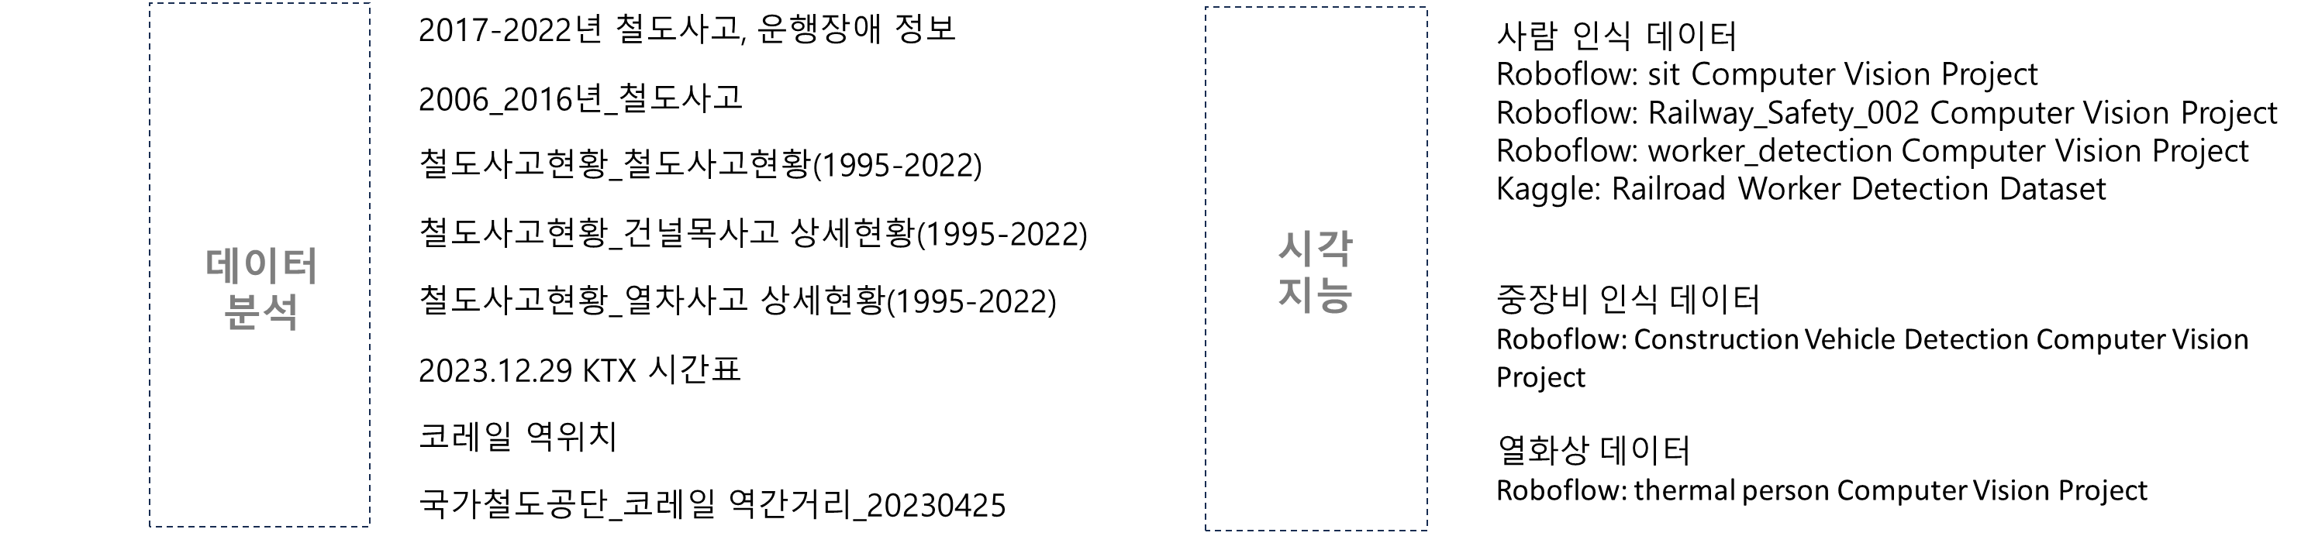
예시
[과제심의] 데이터 정의서
데이터 정의서
데이터 확보 방법
(예시) AI HUB, 공공데이터 포털, Roboflow
데이터 셋
(예시)

Slide 10
STEP 2.
타당성 검토 산출물

Slide 11
[타당성 검토] Weekly Scrum Template
Weekly Scrum Template (3주차)
분야 | 이번 주 한 일 | 차주 계획 | 이슈사항
데이터 수집 및 분석 | ㅇㅇㅇㅇㅇ ㅇㅇㅇㅇㅇ | ㅇㅇㅇㅇㅇ ㅇㅇㅇㅇㅇ | ㅇㅇㅇㅇㅇ ㅇㅇㅇㅇㅇ
제안전략 수립
시각화, 인프라
제안서 작성/ PPT 디자인
기타

Slide 12
[타당성 검토] Weekly Scrum Template
Weekly Scrum Template (4주차)
분야 | 이번 주 한 일 | 차주 계획 | 이슈사항
데이터 수집 및 분석 | ㅇㅇㅇㅇㅇ ㅇㅇㅇㅇㅇ | ㅇㅇㅇㅇㅇ ㅇㅇㅇㅇㅇ | ㅇㅇㅇㅇㅇ ㅇㅇㅇㅇㅇ
제안전략 수립
시각화, 인프라
제안서 작성/ PPT 디자인
기타

Slide 13
[타당성 검토] Weekly Scrum Template
Weekly Scrum Template (5주차)
분야 | 이번 주 한 일 | 차주 계획 | 이슈사항
데이터 수집 및 분석 | ㅇㅇㅇㅇㅇ ㅇㅇㅇㅇㅇ | ㅇㅇㅇㅇㅇ ㅇㅇㅇㅇㅇ | ㅇㅇㅇㅇㅇ ㅇㅇㅇㅇㅇ
제안전략 수립
시각화, 인프라
제안서 작성/ PPT 디자인
기타

Slide 14
[타당성 검토] 환경 분석서
시장, 고객, 자사, 경쟁사 분석
구분 | 내용
시장 동향/전망
고객사(타겟 기업/공공기관) 주요 니즈
자사(제안사) 분석
경쟁사 분석

Slide 15
[타당성 검토] 환경 분석서
예시
시장, 고객, 자사, 경쟁사 분석
구분 | 내용
시장 동향/전망 | (예시) 시장 동향: 철도 공사 통합형 관제 및 관리를 위한 스마트 철도 관제 시스템 및 플랫폼 구축 및 도입 (예시) 시장 전망: 인공지능(AI), 빅데이터 등 DNA(Data, Network, AI) 기술을 활용하여 스마트 철도 관제시스템을 개발·적용하여 열차 운행을 자동으로 관리하여 인적 오류를 최소화하고 열차 운행의 효율성과 안전성을 모두 높일 계획
고객사(타겟 기업/공공기관) 주요 니즈 | (예시) 국토부, 제2철도교통관제센터 건설 예정(27년 완공) 인공지능(AI), 빅데이터 등 DNA(Data, Network, AI) 기술을 활용하여 스마트 철도관제시스템을 개발·적용하여 열차 운행을 자동으로 관리하여 인적 오류를 최소화하고 열차 운행의 효율성과 안전성을 모두 높일 계획 제 9차 국가교통안전기본계획에 따르면 [첨단장비 도입 확대 및 작업절차 개선 등을 통한 철도종사자 안전확보(중점4)]를 통해 철도종사자 안전확보를 위한 첨단장비 도입 정책적 지원 방안 모색중임을 확인
자사(제안사) 분석 | (예시) [마이그레이션 방법론] 10년 이상 경험 기반 운영 안정성의 노하우 적용/ 전환 비용 및 사업기간 단축을 통한 경제성 향상 정확한 시스템 분석을 통한 장애 예방 및 이관 안정성 향상, kt cloud 미디어 센터 인프라 클라우드
경쟁사 분석 | (예시) 경쟁사: OOO,XXX - 경쟁사 OOO: 자사 보다 더 오류를 최소화 할 수 있는 기술을 가지고 있음 - 경쟁사 XXX: 운영을 이미 현재 제안할 고객사로 진행해본 경력이 있음 등…

Slide 16
[타당성 검토] 환경 분석서
데이터 분석 및 시각화
목적
사용 기술
분석결과 시각화 및
모델링 결과

Slide 17
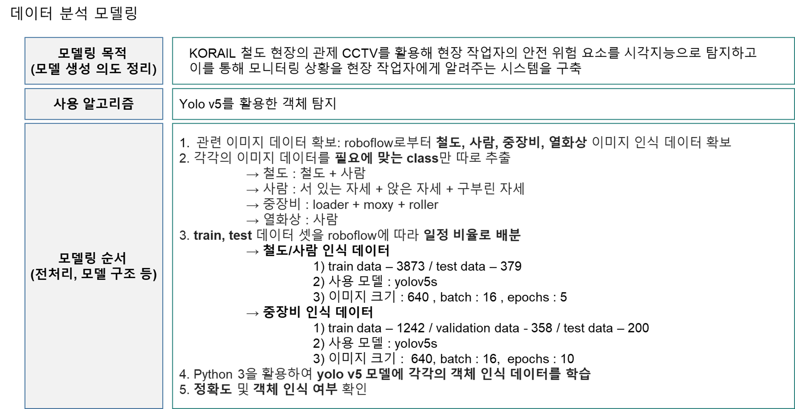
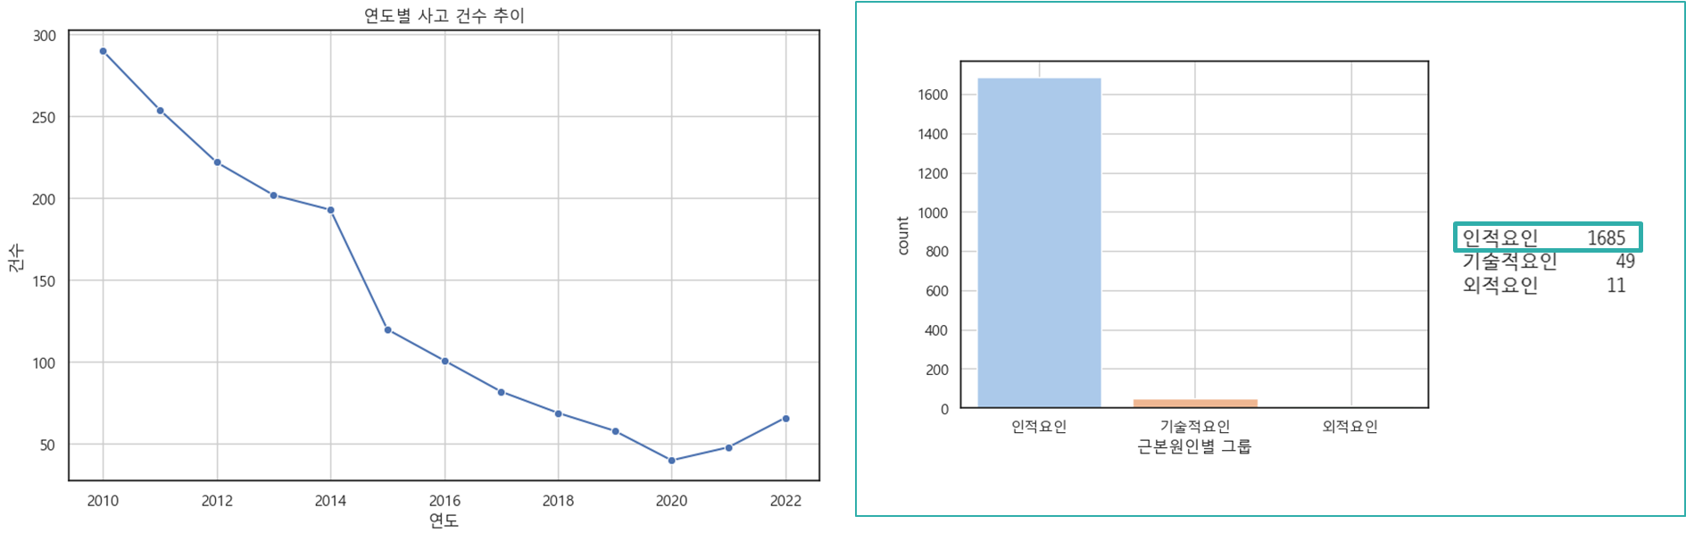
[타당성 검토] 환경 분석서
예시
데이터 분석 및 시각화
목적
(예시) korail 철도 현장의 관제 cctv를 활용해 현장 작업자의 안전 위험 요소를 시각지능으로 탐지하고 이를 통해 모니터링 상황을 작업자에게 알려주는 시스템을 구축
사용 기술
(예시) Yolo v5를 활용한 객체 탐지
분석결과 시각화 및
모델링 결과
(예시) 객체 탐지 모델링
(예시)사고 요인 확인

Slide 18
[타당성 검토] 전략수립서
사업 이슈 분석:고객에게 제안할 아이템 전체 도출
구분 | AS-IS (현재 업무 및 프로세스) | TO-BE (솔루션 적용 후 개선 모습) | 기대효과 (정량,정성)
아이템1
아이템2
아이템3

Slide 19
[타당성 검토] 전략수립서
예시
사업 이슈 분석:고객에게 제안할 아이템 전체 도출
구분 | AS-IS (현재 업무 및 프로세스) | TO-BE (솔루션 적용 후 개선 모습) | 기대효과 (정량,정성)
AI 객체 탐지 | (예시) 근로자의 부주의 및 오류로 인한 사고가 많이 발생 중 (근거 : ~~~) | (예시) AI 객체 탐지를 통해 인적 열차 방호 소홀 사고 발생율 감소 가능 | (예시) 사고 발생율 20% 목표 달성 및 처리 비용 약 00억 감소 예상
아이템2
아이템3

Slide 20
[타당성 검토] 전략수립서
차별화 요소 발굴: (예시) 경쟁사 대비 강점 분석
특성 | 제안사 (KT) | 경쟁사 (SKT) | 경쟁사 대비 제안사 차별점
상품/ 서비스 특성
기업 이미지 특성
보유인적 특성

Slide 21
[타당성 검토] 전략수립서
예시
차별화 요소 발굴: (예시) 경쟁사 대비 강점 분석
특성 | 제안사 (KT) | 경쟁사 (SKT) | 경쟁사 대비 제안사 차별점
상품/ 서비스 특성 | (예시) ㅇ KT와 보안 전문기업 KT텔레캅이 함께 제공하는 업계 최초 플랫폼 기반 지능형 영상과 출동 보안 결합 기가아이즈 LTE-R 사업: 경인선과 경춘선 구축 사업자모든 사업 영역에 AI를 도입(AI 호텔/서빙/반려로봇, AI 헬스케어 사업) ㅇ 공공·금융 클라우드 시장점유율 1위, 국내 13번째 데이터 센터를 가동(서울권 최대 규모의 데이터 센터) ㅇ 과기정통부가 진행하는 ‘빅데이터 플랫폼 및 센터 구축 사업’의 통신 분야 사업자로 선정, 3세대 클라우드 서비스도 시작 | ㅇ (이동형 영상관제 솔루션 T live caster): 사고발생 또는 위험 작업 현장에 대한 실시간 모니터링, 스마트폰, 드론(외산/국산), IP CCTV, 캠코더 등 다양한 카메라 적용으로 비용 절감 ㅇ LTE-R 사업: 경북선 구축 사업자 ㅇ 5세대(5G) 이동통신 특화망 ‘이음5G’ 사업 확대 | ㅇ 기가아이즈: 지능형 영상분석(VA) 기본 7종(영역침입, 라인크로싱, 배회, 객체카운트, 히트맵, 색상검색, 요약영상), 지능형 영상분석(VA) 3rd-party 16종 (PTZ객체추적, 버려짐, 얼굴인식, 차량번호인식, 방향성 이동, 싸움, 멈춤, 주차, 연기, 제거됨, 불꽃, 위험수위, 쓰러짐, 영상반출 객체마스킹, 군집, 경계선 통과) ㅇ LTE-R 사업 : 기술 평가 점수 모두 1위
기업 이미지 특성 | ㅇ 프랑스 파리에서 열린 'WBA(WirelessBroadband Alliance) 어워드': '최고 와이파이 네트워크 사업자' 부문 수상 국내 1위 정보통신그룹 국가브랜드대상 지능형 CCTV부문 1위, STAR BRAND AI영상분석보안 서비스 부문 대상 |  | ㅇ KT는 '5G 미래 비전'과 '올해의 5G 특화망 프로젝트' 등 2개 부문 수상 ㅇ 5G 통합코어 기술과 이동통신 VoNR(음성통화) 시범 서비스 ㅇ 5G 특화망으로 군사, 의료 분야에 진출 사례와 AI 기반 ‘이음5G 지능형 관제 솔루션’ ㅇ 5G 특화망 전용 테스트베드 구축 등을 통한 향후 5G 특화망 경쟁력을 높게 평가
보유인적 특성 | ㅇ 산학연 협의체인 'AI 원팀'을 통해 AI 인재 양성에 매진 |  | ㅇ AI 인재 직접 양성

Slide 22
[타당성 검토] 전략수립서
핵심전략 발굴: 자사의 차별화된 경쟁력을 기반으로 전략 아이템을 도출하고, 사업 컨셉을 수립해주세요.
평가항목 | 전략명(Item) | 세부내용 | 기대효과 (환산근거&방법 포함)
기술적 요소 : 업무적 측면에서 고객에게 줄 수 있는 기대효과 | 전략1.
 | 전략2.
핵심 차별화 요소 : 당사만이 보유한 확실한 강점 | 전략3.
 | 전략4.
사업관리요소 : 조직, 인력, 일정, 품질관리 등 | 전략5.

Slide 23
[타당성 검토] 전략수립서
예시
핵심전략 발굴: 자사의 차별화된 경쟁력을 기반으로 전략 아이템을 도출하고, 사업 컨셉을 수립해주세요.
[제안 핵심 메세지] : AI를 활용한 철도 근로자의 안전관리 솔루션
: 전략아이템 중 경쟁우위 키워드 중심 반영
-핵심 차별화 요소와 맵핑 / 자사의 완전한 차별화 / 고객의 비전 반영
평가항목 | 전략명(Item) | 세부내용 | 기대효과 (환산근거&방법 포함)
기술적 요소 : 업무적 측면에서 고객에게 줄 수 있는 기대효과 | 전략1. KT SAFE MATE와 웨어러블 디바이스를 연동한 전사적 현장 작업자 안전관리 | 웨어러블과 모바일 기기를 통해 근로자에게 실시간 알림 및 안전 정보를 제공함으로써 현장 근로자의 안전성을 보장 | 탈선 사고 피해 금액(▲2019년 5억 5,350만 원 ▲2020년 1억 6,240만 원 ▲2021년 4억 9,179만 원 ▲2022년 32억 695만 원) 감소(+) 2022년 지연 배상 금액 약 46억 원 감소(+)
 | 전략2.
핵심 차별화 요소 : 당사만이 보유한 확실한 강점 | 전략3. KT 전국단위 기지국 보유 | 전국단위 기지국 및 5G 망 보유함에 의해 ~
 | 전략4.
사업관리요소 : 조직, 인력, 일정, 품질관리 등 | 전략5.

Slide 24
[타당성 검토] IT 인프라 구성
목표 시스템
목표 시스템

Slide 25
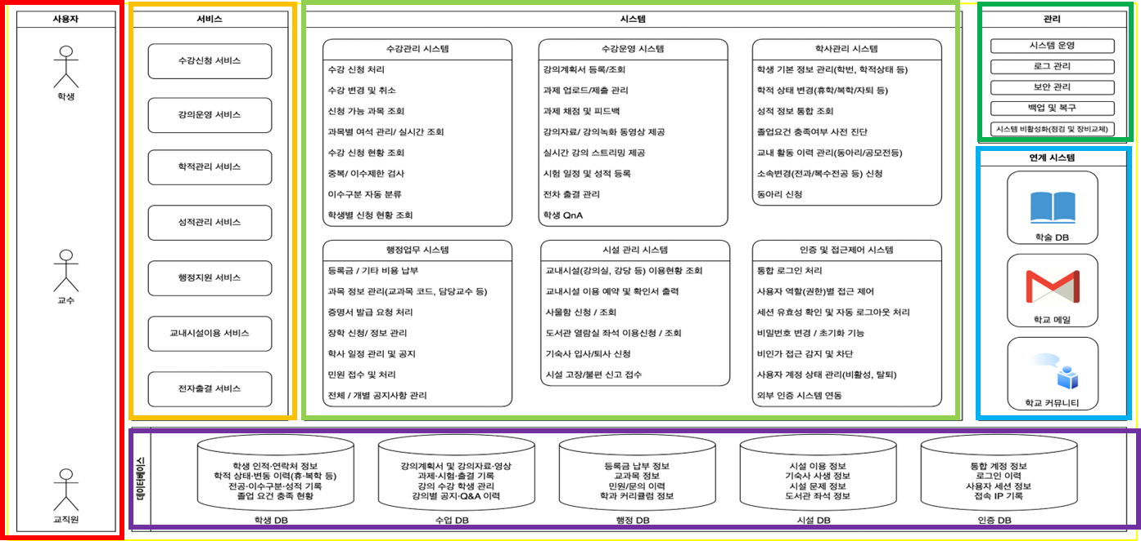
[타당성 검토] IT 인프라 구성
예시
목표 시스템
목표 시스템
[참고] 포멧
예시

Slide 26
[타당성 검토] IT 인프라 구성
서비스 흐름도
서비스 흐름도(flow)
Notes:
** 교과정 내 : 프로세스 흐름도(순서도) / 인프라 쪽 서비스 흐름도 참고

Slide 27
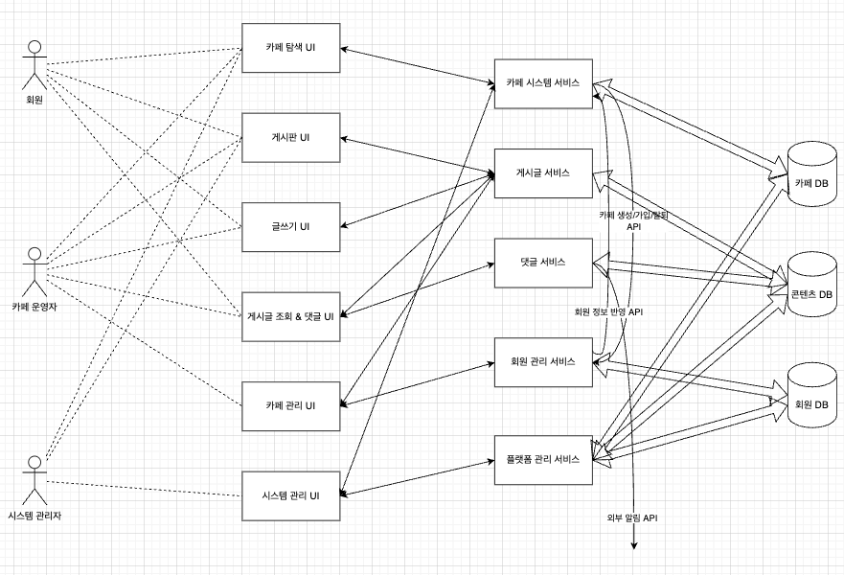
[타당성 검토] IT 인프라 구성
예시
서비스 흐름도
서비스 흐름도(flow)
[참고] 포멧
예시
Notes:
** 교과정 내 : 프로세스 흐름도(순서도) / 인프라 쪽 서비스 흐름도 참고

Slide 28
[타당성 검토] IT 인프라 구성
인프라 구성도
인프라 구성도

Slide 29
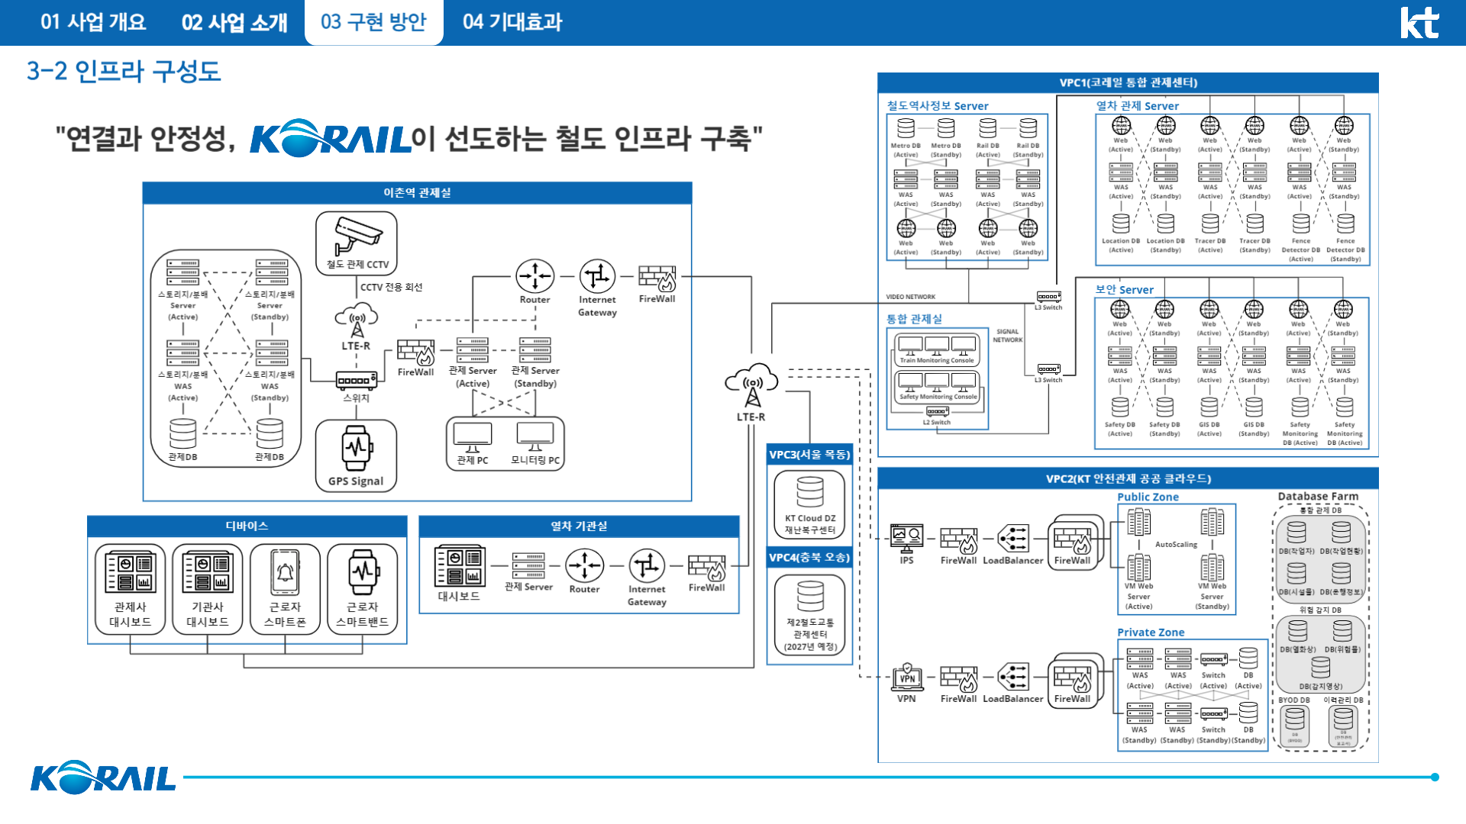
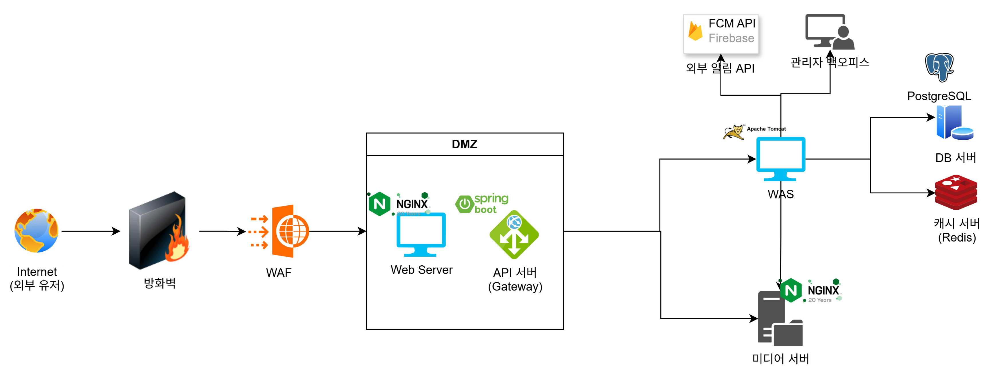
[타당성 검토] IT 인프라 구성
예시
인프라 구성도
인프라 구성도
[참고] 포멧
예시

Slide 30
[타당성 검토] 프로토타입
프로토타입
프로토타입

Slide 31
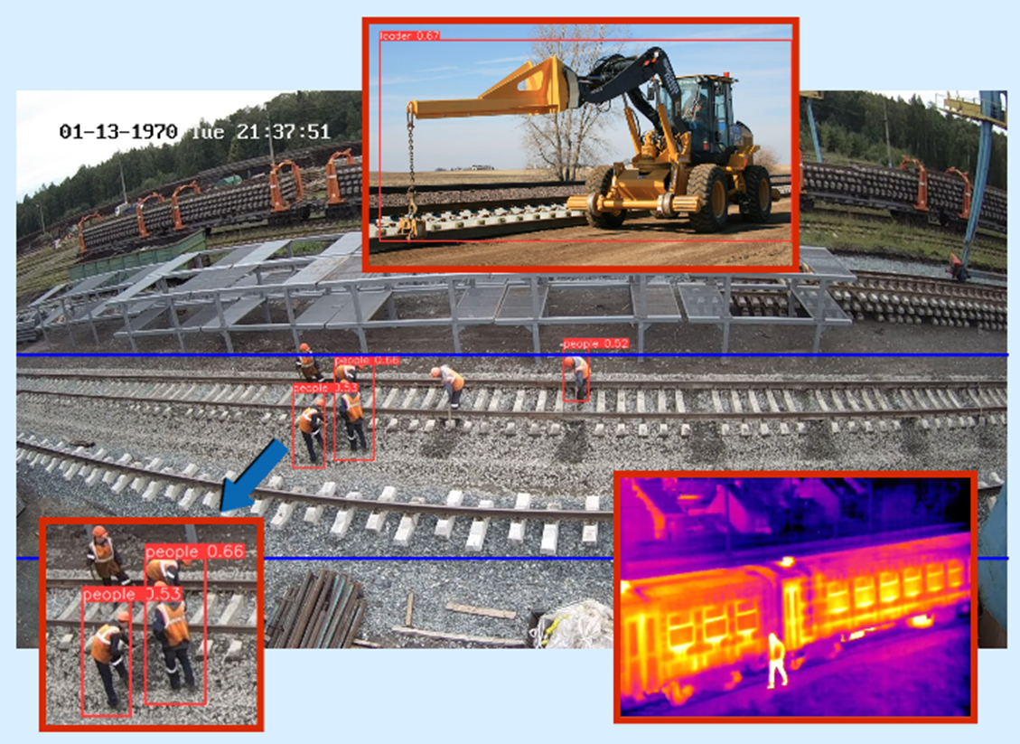
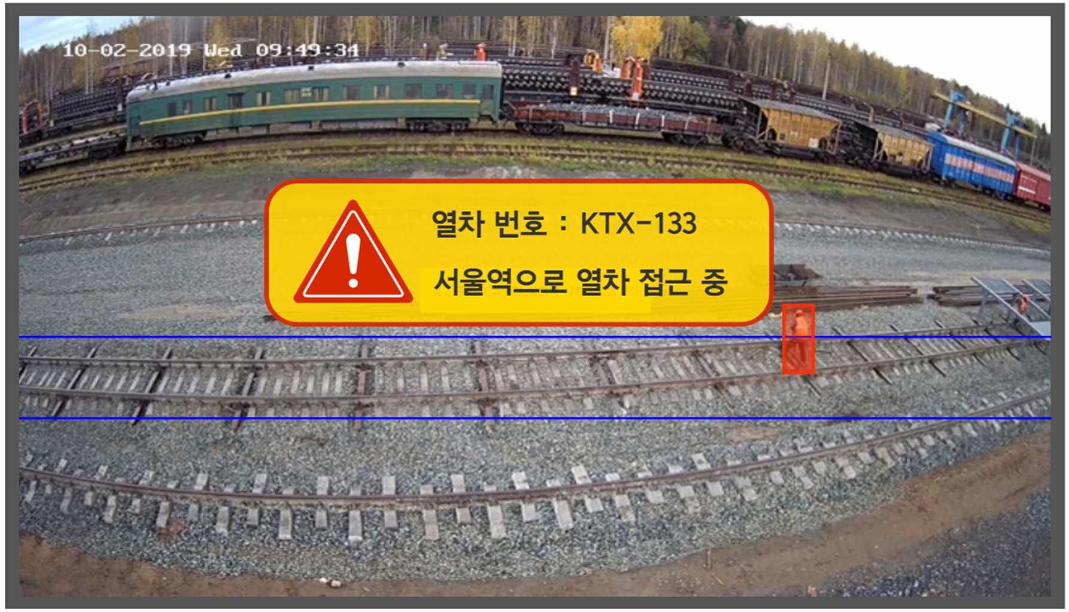
[타당성 검토] 프로토타입
예시
프로토타입
프로토타입
AI 모델링 결과 예시

Slide 32
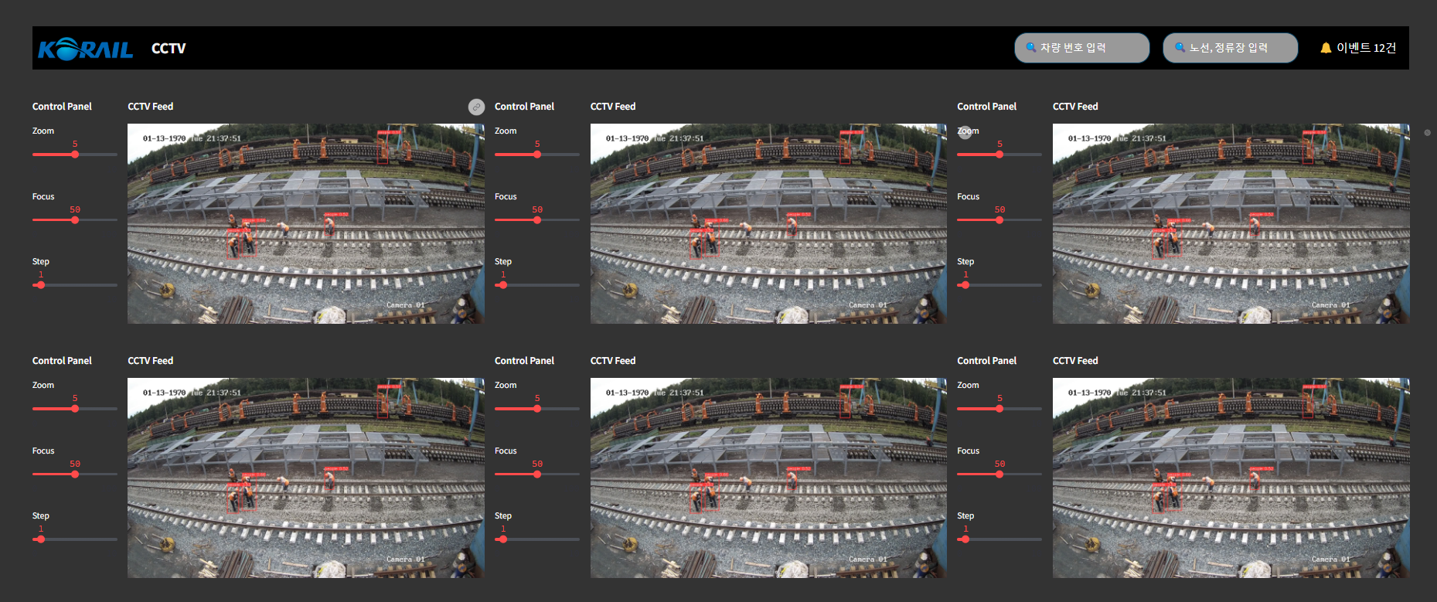
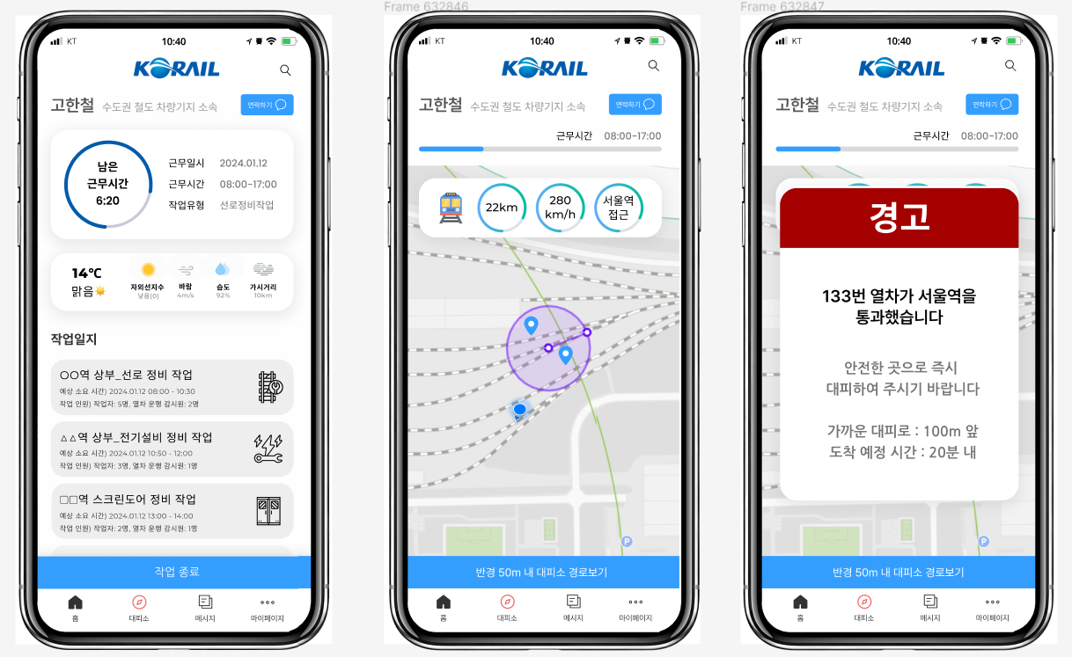
[타당성 검토] 프로토타입
예시
프로토타입
프로토타입
UI/UX 예시

Slide 33
STEP 3.
품질 평가 산출물

Slide 34
[품질 평가] Weekly Scrum Template
Weekly Scrum Template (6주차)
분야 | 이번 주 한 일 | 차주 계획 | 이슈사항
데이터 수집 및 분석 | ㅇㅇㅇㅇㅇ ㅇㅇㅇㅇㅇ | ㅇㅇㅇㅇㅇ ㅇㅇㅇㅇㅇ | ㅇㅇㅇㅇㅇ ㅇㅇㅇㅇㅇ
제안전략 수립
시각화, 인프라
제안서 작성/ PPT 디자인
기타

Slide 35
[품질 평가] Weekly Scrum Template
Weekly Scrum Template (7주차)
분야 | 이번 주 한 일 | 차주 계획 | 이슈사항
데이터 수집 및 분석 | ㅇㅇㅇㅇㅇ ㅇㅇㅇㅇㅇ | ㅇㅇㅇㅇㅇ ㅇㅇㅇㅇㅇ | ㅇㅇㅇㅇㅇ ㅇㅇㅇㅇㅇ
제안전략 수립
시각화, 인프라
제안서 작성/ PPT 디자인
기타

Slide 36
STEP 4.
과제 완료 처리

Slide 37
[과제 완료] Weekly Scrum Template
Weekly Scrum Template (8주차)
분야 | 이번 주 한 일 | 차주 계획
최종산출물 | -. 최종산출물(7종 확인) | -. 데이터 정리
발표회 준비 |  | -. 발표회 Q&A 준비

Slide 38


